Slide 1
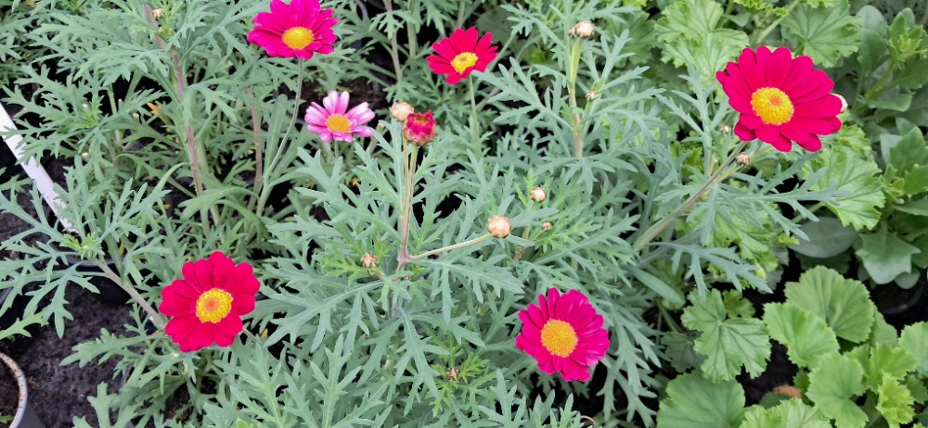
Sortiment a ceník rostlin pro prodej
Sezóna 2026
Prodej zahájen.
Každý pátek do 17 hod. Mimo svátky

Slide 2
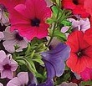
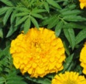
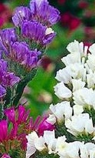
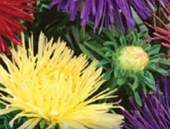


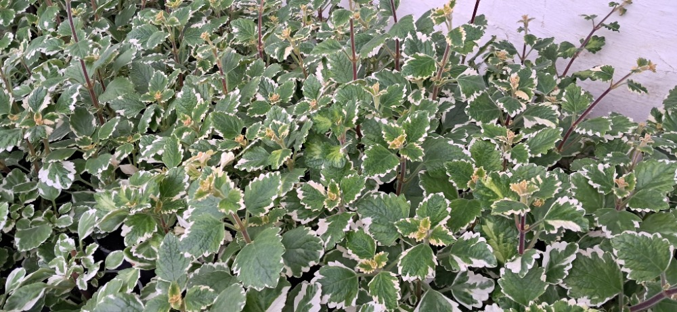
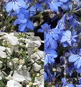

SORTIMENT ROSTLIN
Květinový sortiment
Letničky, balkónové květiny, jednoletě pěstované květiny, ozdobné listem:
Převislé petúnie, Surfinie, různé barvy.
Statice letní, Limonium sinuatum, k sušení, směs barev, pro prodej omezené množství.
Aksamitník, Tagetes,
různé druhy, barvy.
stálekvetoucí, voskovka Begónie, Begonia semperflorens
Plectrantus, ozdobný listem, převislý.
Lobélie, Lobelia,
Ostálka, cínie, Zinnia, směs barev.

Slide 3
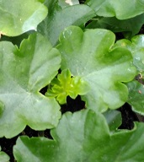

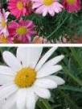
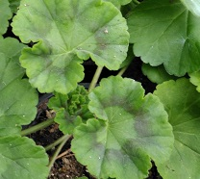

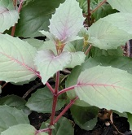
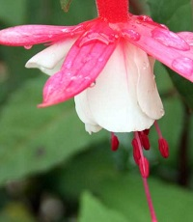
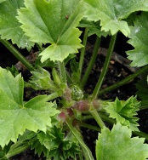
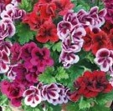


SORTIMENT ROSTLIN
Muškát břečťanolistý, Pelargonium peltatum, květ- jednoduchý, plný, směs barev
Kopretina křovitá, Agryranthemum frutescens,
Muškát páskatý, Pelargonium zonale, směs barev, vzpřímený růst.
Fuchsie, Fuchsia, vzpřímené, převislé, bez určení odrůdy.
Muškát velkokvětý, Pelargonium grandiflorum, vyšší a nižší pěstitelský tvar, směs barev.
Mezobriantemum, Mezembriantemum, květ hnědooranžový-menší, růžový-velký.

Slide 4
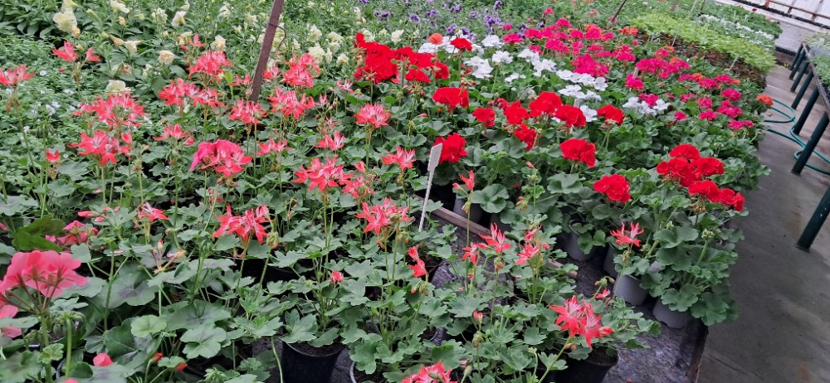
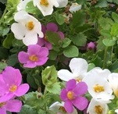
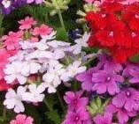
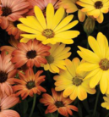
SORTIMENT ROSTLIN
Bakopa, Bacopa, květ bílý, fialový.
Sporýš, Verbena, různé barvy květů.
Osteospermum, paprskovka, Osteospermum, různé barvy květů.

Slide 5

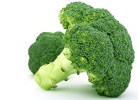

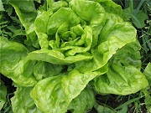
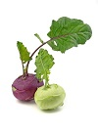



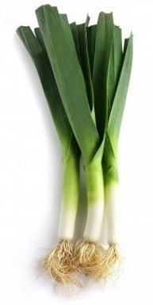


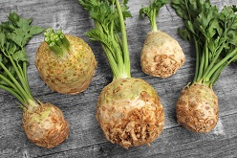
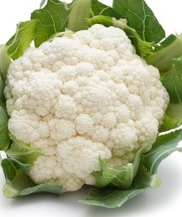
SORTIMENT ROSTLIN
Zeleninový sortiment:
Brokolice, Brassica oleracea L., rané odrůdy.
Salát hlávkový, Lactuca sativa, různé odrůdy.
Kapusta, Brassica oleracea L., rané odrůdy.
Kedluben, Brassica oleracea L., bílá, modrá.
Pór, Allium porrum, letní odrůdy.
Zelí hlávkové, Brassica oleracea, bílé, rané odrůdy.
Květák, Brassica oleracea varieta botrytis, rané odrůdy.
Celer bulvový, Apium graveolens.

Slide 6
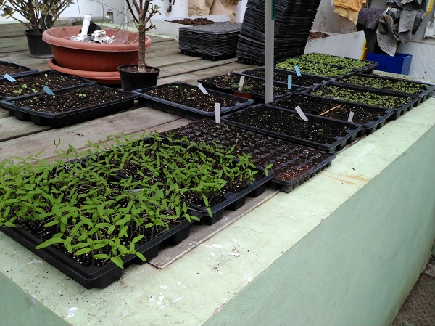
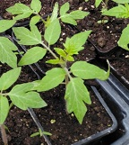
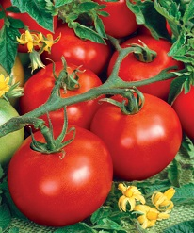
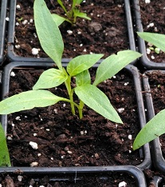
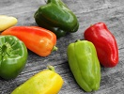
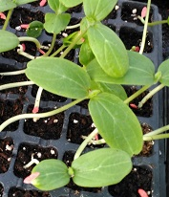

SORTIMENT ROSTLIN
Zeleninový sortiment:
Rajče tyčkové, Solanum lycopersicum, různé odrůdy.
Paprika, Capsicum annuum, různé odrůdy, sladké, pálivé.
Okurka, Cucumis sativus, druhy-hadovka, salátová, nakládačka.

Slide 7
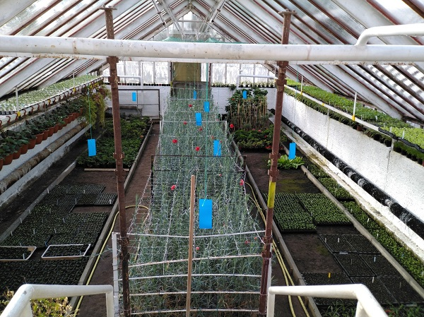






SORTIMENT ROSTLIN
Kořeninová zelenina:
Pažitka, Allium schoenoprasum.
Petžel kadeřavá, Petroselinum crispum.
Bazalka, Ocimum basilicum.

Slide 8
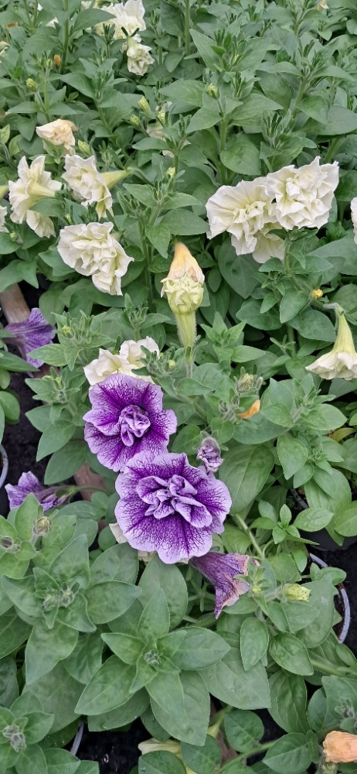
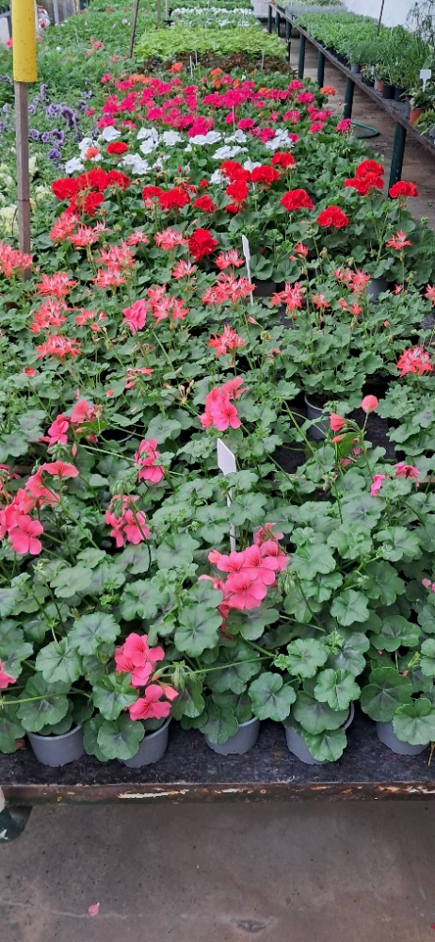
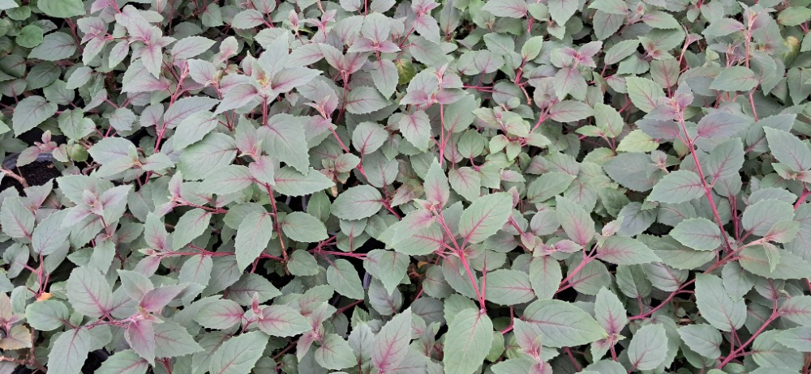

Slide 9
Ceník rostlin jarní sezóna 2026
Kořeninová zelenina
Petžel, pažitka, bazalka 20,-
Helichrysum (smil, magi) 30,-
Tymián 30,-
Salvia -různé druhy 45,-
Máta 45,-
Meduňka 45,-
Libeček 30,-
Trvalky pařeniště Ceny dle popisek na stanovišti
Zeleninová sadba
Okurky
skleníkové venkovní
30,- 25,-
Dýně 20,-
Patizon 20,-
Celer bulvový 5,-
Celer řapíkatý 5,-
Zelí hlávkové bí., červ. 3,-
Kedluben bí., červ.,gigant 3,-
Květák 3,-
Kapusta růžičková 3,-
Paprika 30,-
Rajče tyčkové, keříčkové 25,-
Balkónové rostliny
Agryranthemum, kopretinovec, červený, růžový žlutý 45,-
Begonia elatior 65,-
Ipomoea 45,-
Coleus 40,-
Dichondra 30,-
Fuchsie 35,-
Kmínkové balkónovky dle cm 100/120/150 100,-/120,-/150,-
Callibrachoa 35,-
Lobelie, mix barev 15,-
Mesembryamthemum 35,-
Pelaronium grandiflorum k12 55,-
Pelar. grandiflorum mini k9 35,-
Pelargonium peltatum mix 35,-
Pelargonium zonale 35,-
Petunie mix 35,-
Surfinie 35,-
Begonie semperf., voskovka 8,-
Calocephalus 35,-
Streptokaktus, modrý květ 20,-
Verbena mix 35,-
Helichrysum silver 35,-
Hledík převislý 25,-
Asteriskus 25,-
Plectrantus, panašovaný, zelený 35,-
Bambus převislý 25,-
Pilea 25,-
Lotus 25,-
Pokojové rostliny okrasné listem Ceny dle popisek na stanovišti
Výsevy malé pařeniště
Zelenina z výsevu, malé pařeniště 2,-
Květiny z výsevu, malé pařeniště 3,-
Okrasné keře Ceny dle popisek na stanovišti

Slide 10
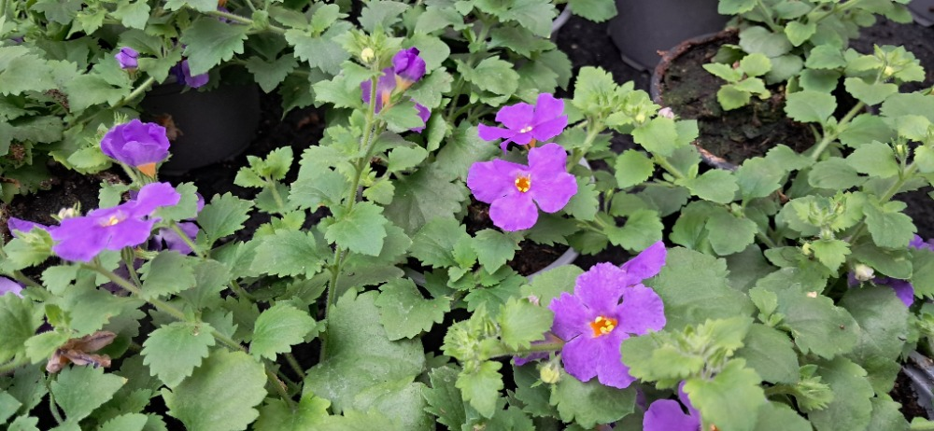
TĚŠÍME SE NA VAŠI NÁVŠTĚVU

